Slide 1

XXV ПЕТЕРБУРГСКИЙ МЕЖДУНАРОДНЫЙ ЭКОНОМИЧЕСКИЙ ФОРУМ
Подготовил Трусов Михаил, ПИН-12
06.10.22

Slide 2
Содержание
Главное экономическое событие года: как изменился ПМЭФ за 25 лет
ПМЭФ с Путиным: новая страница главного экономического события года
Итоги работы юбилейного XXV ПМЭФ

Slide 3
Одно из самых масштабных и значимых деловых событий в мире
Форум завоевал статус ведущей мировой площадки для обсуждения ключевых вопросов глобальной экономики и обмена лучшими мировыми практиками и компетенциями в целях обеспечения устойчивого развития.

Slide 4

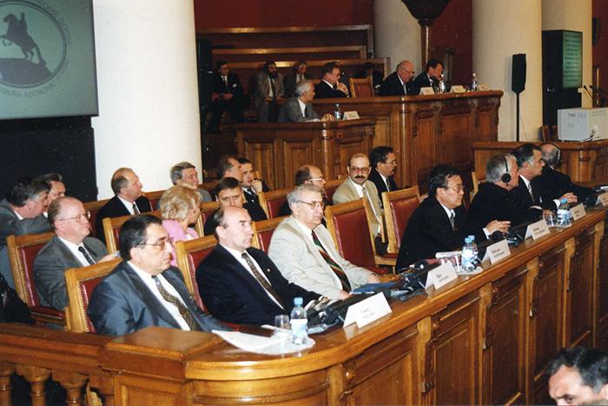
Главное экономическое событие года: как изменился ПМЭФ за 25 лет
Первый ПМЭФ в истории

Slide 5
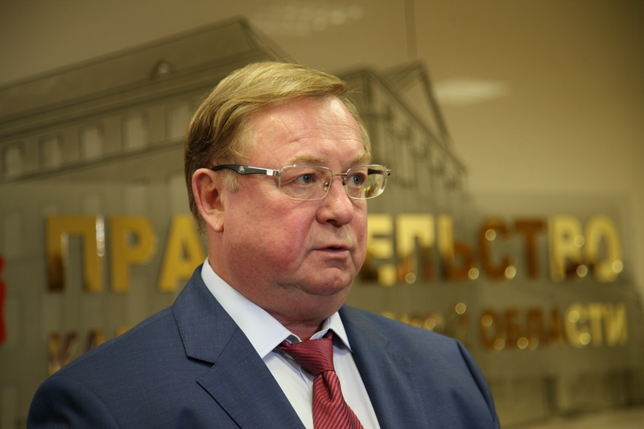
Главное экономическое событие года: как изменился ПМЭФ за 25 лет
Российский премьер-министр Сергей Степашин

Slide 6
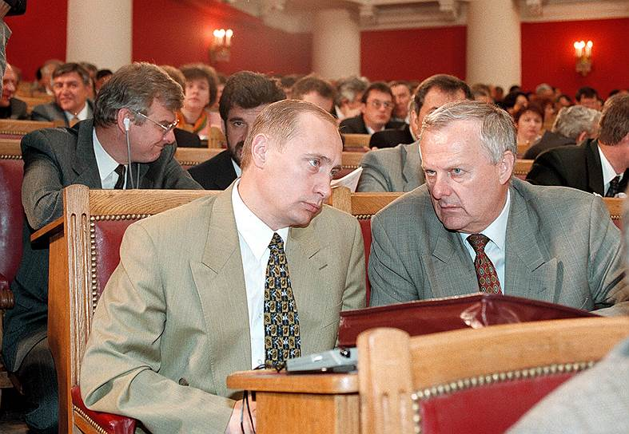
ПМЭФ с Путиным: новая страница главного экономического события года
Президент России Владимир Владимирович Путин

Slide 7
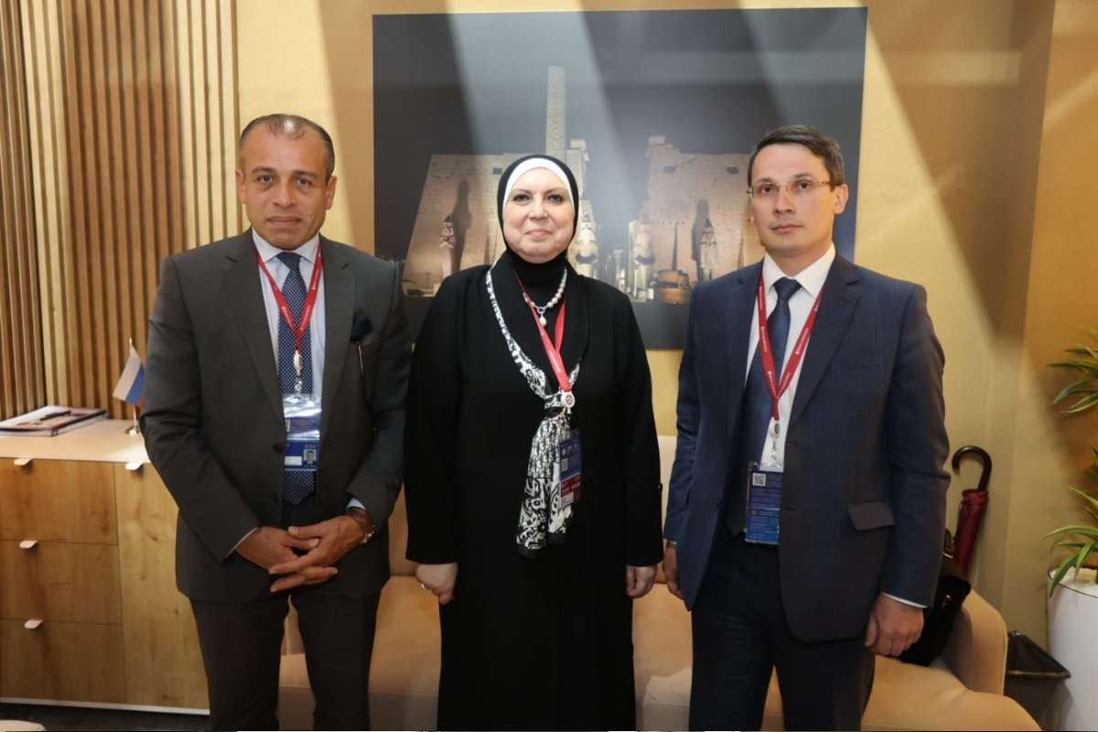
ПМЭФ с Путиным: новая страница главного экономического события года
Страна-гость

Slide 8
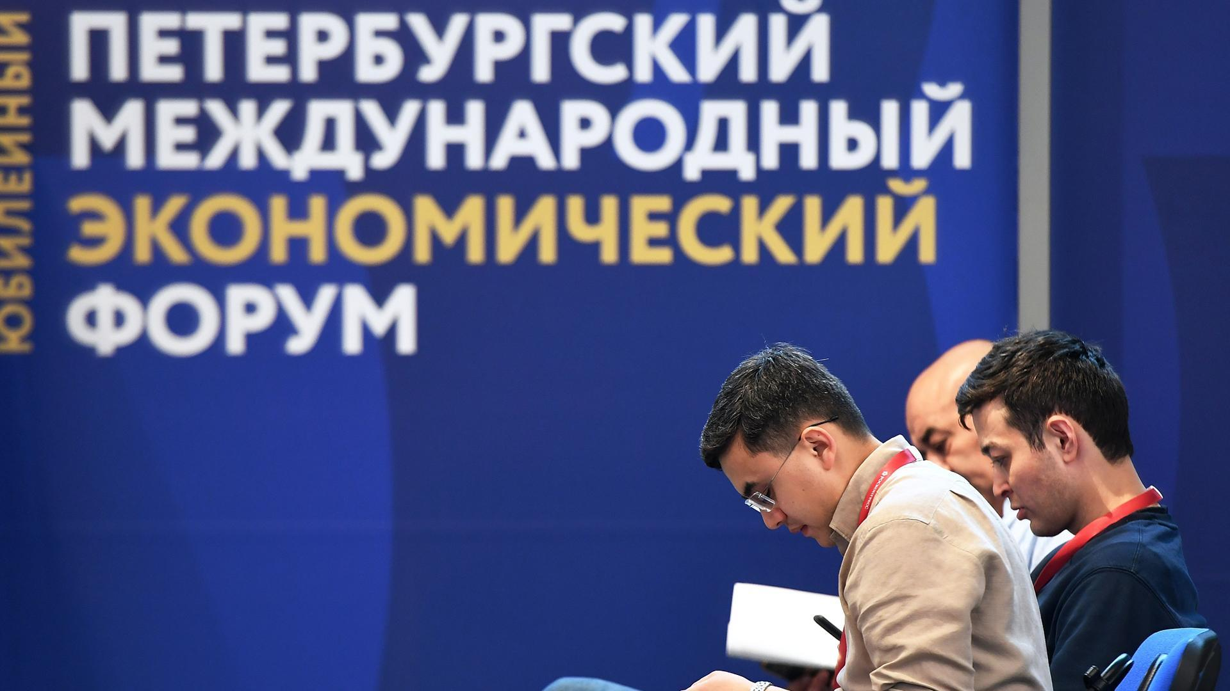
Итоги работы юбилейного XXV ПМЭФ
XXV ПМЭФ

Slide 9
Итоги работы юбилейного XXV ПМЭФ
Субъект РФ | Презентованный проект
Астраханская область | Каспийский кластер, соединяющий территорию Россию через сеть водных и сухопутных путей с Ближним Востоком, Средней и Большой Азией
Енисейская Сибирь | Комплексный проект, объединяющий ресурсный, экономический и инфраструктурный потенциал сразу трех субъектов: Красноярского края, Республик Хакасии и Тывы
Калужская область | Результаты социально-экономического развития, инфраструктурные, логистические и цифровые проекты
Ленинградская область | «Зеленая экономика» - декарбонизация
Московская область | Инновационные цифровые разработки и принципиально новые проектные решения в области бизнеса, экологии, образования и туризма.
Республика Татарстан | Беспрецедентно комфортный инвестиционный климат в регионе и социально-экономическая инфраструктура, которая позволяет успешно реализовывать любые пилотные проекты в IT-сфере и затем масштабировать на федеральном уровне.
Страна-гость

Slide 10
Спасибо за внимание!

